Slide 1

Психофізологія свідомості

Slide 2
Свідомість - це одне з основних понять філософії, соціології і психології, що означає здатність людини до ідеального відтворення дійсності за допомогою мислення; це вища форма психічного відображення і саморегуляції, що властива людині як суспільно-історичній істоті, пов'язана з мовою ідеальна сторона цілеспрямованої діяльності.
П.В.Симонов свідомість: - це "спільне знання", знання разом з кимсь, тобто знання, що може бути передано іншій людині за допомогою мови, не- вербальних символів, художніх образів і може стати надбанням інших членів суспільства.
інивідуальна
суспільна

Slide 3
Свідомість як психологічний і психофізіологічний феномен являє собою один із найскладніших і малозрозумілих проявів діяльності мозку. Єдиного розуміння того, що варто мати на увазі під цим поняттям, поки не існує. І разом з тим цей термін у різних контекстах широко використовується в повсякденній мові і науковій літературі. Можна виділити два основних, різних за змістом, розуміння терміна "свідомість". У найбільш простому розумінні вона являє собою простий стан бадьорості, можливість контакту з зовнішнім світом і адекватною реакцією на його події (те, що неможливе під час сну і порушується при деяких хворобах). Філософи і психологи розуміють під свідомістю вищий прояв психіки, пов'язаний з абстракцією, відділенням себе від навколишнього середовища і соціальних контактів з іншими людьми. Поєднує ці два підходи розуміння свідомості як світу суб'єктивних відчуттів, думок і почуттів, що утворюють духовний світ людини, її внутрішнє життя.
Також у спрощеному розумінні свідомість ще розуміється як: 1) розум; 2) ясне розуміння чого-небудь; 3) думка про що-небудь, почуття, відчуття чого-небудь.

Slide 4
Також у спрощеному розумінні свідомість ще розуміється як: 1) розум; 2) ясне розуміння чого-небудь; 3) думка про що-небудь, почуття, відчуття чого-небудь.
З психофізіологічної позиції свідомість розуміють як психофізіологічний механізм контролю і довільної регуляції поведінки й діяльності, основна функція якого полягає в адекватному відображенні змін зовнішнього і внутрішнього середовища та забезпеченні адаптації організму до них. При цьому виконавчими структурами свідомості є ієрархічно організовані мозкові функціональні системи.

Slide 5
Свідомість
Індивідуальна свідомість являє собою процес усвідомлення людиною явищ оточуючого світу і самої себе. Знання про оточуючий світ виражено у вигляді зовнішньої чи внутрішньої мови і має властивість абстрагування й узагальнення. Свідомість являє собою не просте відображення явищ оточуючого світу і знання про них, а й певне ставлення людини до цих явищ.
Суспільна свідомість являє собою систему ідей, тих чи інших традицій, поглядів, що панують у даному суспільстві, у певних умовах суспільного життя.

Slide 6
Теорії свідомості
Існує безліч теорій і підходів
Структурні - акцент робиться на розгляді ролі окремих структур чи нейронних мереж мозку
функціональні - визначають свідомість через спеціальні когнітивні операції - мислення, уяву, запам'ятовування і бажання
Ці два підходи не виключають один одного, тому що спеціальні операції, пов'язані зі свідомістю, реалізуються за участю особливих нейронних мереж, що знаходяться в конкретних структурах мозку

Slide 7
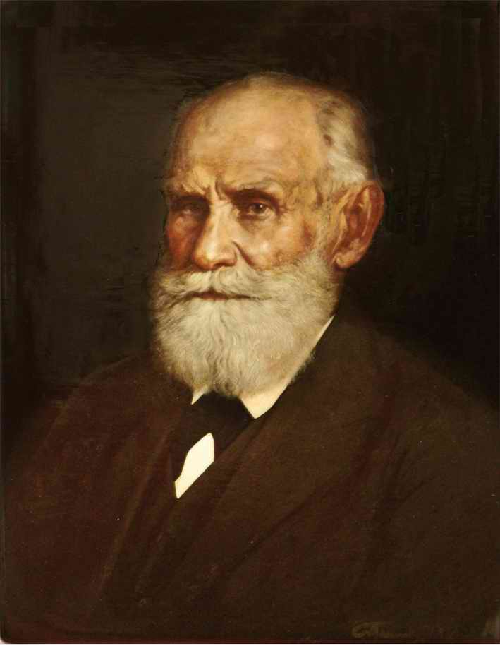
Теорія «світлої плями»
І.П. Павлова. Гіпотеза про зв'язок свідомості з певною ділянкою кори головного мозку вперше була висловлена І.П. Павловим. Вчений образно представляв свідомість як зону підвищеної збудливості, що переміщується по корі, її "творчу" ділянку - "світлу пляму свідомості" на темному тлі іншої кори. Нині використання методу ПЕТ-томографії показує, що зона локальної активації дійсно має вигляд світлої плями на темному тлі.

Slide 8
"Прожекторна теорія свідомості" Ф. Крика. Ця теорія є сучасним аналогом уявлень І.П. Павлова.
Теорія "повторного входу" збудження Дж. Еделмена. У цій теорії був запропонований інший нейрофізіологічний механізм виникнення свідомості. "Повторний вхід збудження" означає, що збудження, яке виникло в групі нейронів первинної зони кори, повертається в ту саму нейронну групу після додаткової обробки інформації в інших нервових центрах чи надходження нової інформації з зовнішнього середовища, а також з довгострокової пам'яті.
Теорія "інформаційного синтезу" О.М. Іваницького. У цій теорії ідеї Дж. Еделмена дістали подальший розвиток. Головна роль у ній приділяється поняттю інформаційного синтезу - об'єднання інформації про фізичні і семантичні особливості стимулу.
Теорія свідомості Дж. Еклза. Ця теорія ґрунтується на особливій функції дендритів пірамідних клітин кори, що, розташовуючись у нижніх шарах кори на рівні її IV шару, збираються в дендритний пучок, що досягає І шару.
Голографічна теорія К. Прибрама. Сутність цієї теорії полягає в тому, що інформація про вхідні сигнали розподілена по нейронній системі так само, як вона розподілена по усьому візерунку фізичної голограми (у тих областях мозку, де вхідні впливи викликають стійкі візерунки синаптичних мікроструктур).

Slide 9
особливості свідомості здорової людини переривчастість і вибірковість.
Досвідомий відсів інформації здійснюється за допомогою спеціальних нервових механізмів, що створюють у вищих відділах головного мозку найкращі умови для усвідомленого сприйняття значущих у даний момент явищ оточуючого середовища. Отже, для усвідомлення якого-небудь зовнішнього явища недостатньо тільки надходження інформації про нього в кору головного мозку і збудження там нервових клітин. Психофізіологи в багатьох лабораторіях світу намагаються виявити і вивчити критичні зміни в мозку, пов'язані з усвідомленням явищ оточуючого середовища, з визначенням умов, при яких мозкові процеси починають супроводжуватися свідомістю
Обробка інформації (виконання елементарних когнітивних операцій) здійснюється в дискретних нейронних мережах. Не всі процеси обробки в таких мережах усвідомлюються. Ті процеси, що забезпечують поінформованість людини про когнітивні операції, а точніше про їхні результати, утворюють особливу субсистему свідомості, її вищий рівень.

Slide 10
Вищий рівень свідомості не може існувати без участі модулюючої системи мозку (ретикулярної формації і лімбічної системи). Генералізовані і локальні впливи з неспецифічної системи стовбура мозку і таламуса сходяться на клітинах нейрональних мереж кори, створюючи умови, необхідні для обробки інформації. Переривання зв'язків нейрональних мереж, що обробляють інформацію, із системою активації, що модулює їхні операції, викликає порушення свідомості. Залежність свідомості від модулюючої системи мозку дає підставу пов'язувати свідомість з певним станом мозку, а не зі змістом інформаційних процесів. Вихід з цього специфічного стану призводить до вимикання вищих психічних функцій при збереженні механізмів життєзабезпечення. Іншими словами, основний внесок у стан свідомості вносить базальна холінергічна система переднього мозку

Slide 11
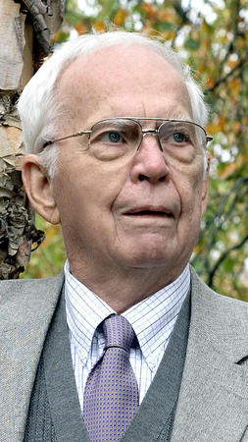
Інформаційний аспект свідомості формується в основному за рахунок діяльності кори великих півкуль.
Для розуміння ролі кори в забезпеченні свідомості є важливими уявлення, сформульовані американським фізіологом Ф. Маунткаслом про ансамблеву організацію кори. Його концепція спирається на ряд положень:

Slide 12
однотипні за функціями ансамблі нейронів можуть поєднуватися в більші одиниці - модулі, що здійснюють більш складну переробку інформації;
кора головного мозку складається з ансамблів, утворених колонками нейронів, функція яких полягає в одержанні і переробці інформації; колонки розрізняються за джерелом одержуваних сигналів і за мішенями, до яких вони адресують власні сигнали;
модулі функціонують у складі великих петель, по яких інформація не тільки передається з колонок у кору, а й повертається назад.

Slide 13
Модуль це морфофункціональна одиниця переробки інформації в корі.
Модулі групуються у більші об'єднання, що утворюють зони кори.
Описаний спосіб будови кори утворює так звані "розподілені" системи, що забезпечують умови для реалізації найскладніших психічних функцій, у тому числі і свідомості. Нейрофізіологічні феномени такого типу, як повторний вхід збудження чи синхронізація електричної активності нейронів, природним чином реалізуються в розподілених системах. Останні мають також ще одну особливість: оскільки продукція цих систем не може бути результатом діяльності тільки одного модуля, випадання одного чи більш модулів не може припинити її функціонування.
Завдяки цьому розподілені системи кори мозку володіють голографічним принципом функціонування. Поширення властивостей голограми на функції кори мозку означає, що інформація в корі мозку розподілена, і вимикання якоїсь частини системи (у припустимих межах) призводить до послаблення функції, а не до її втрати

Slide 14
ДЯКУЮ ЗА УВАГУ!

